Slide 1
Redes de Computadores
Camada de Enlace

Slide 2
Agenda
Introdução
Protocolos de Acesso Múltiplo

Slide 3
Introdução
1
Definições, Conceitos, Serviços, Implementação, Técnicas de Detecção e Correção de Erros

Slide 4
Camada de Enlace
Um enlace é o canal de comunicação que se conecta ao nó adjacente pelo caminho de comunicação
Enlaces cabeados
Enlaces sem fio (wireless)
LANs
Os hosts e os roteadores serão chamados de nós, pois não irá fazer diferença se a origem é um host ou roteador
Última camada da Internet que contém software

Slide 5
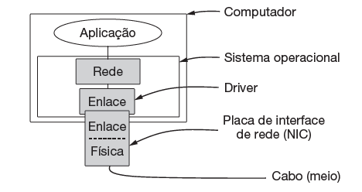
Implementação de Enlace
Na maior parte, a camada de enlace é implementada na placa de rede
NIC - Network Interface Card
“Computador Autônomo”
Nível de Hardware - maior rapidez
Combinação de Hardware, Software e Firmware
Principalmente para Detecção e Correção de Erros
Ex: Placa Ethernet; Placa PCMCIA (PC Card); Placa 802.11

Slide 6
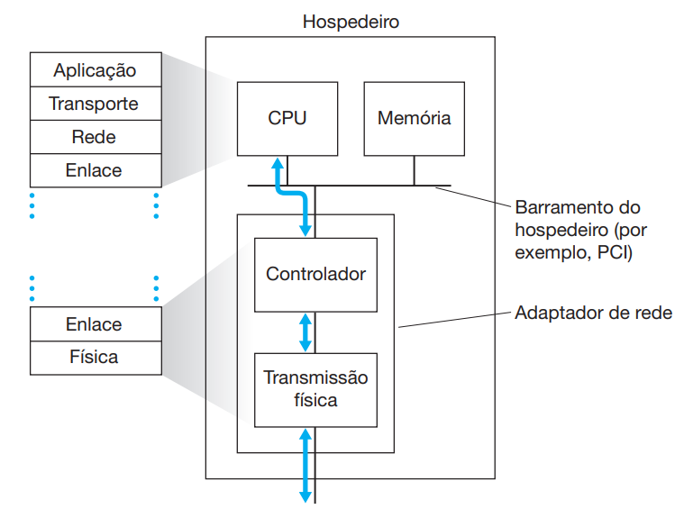
Implementação de Enlace

Slide 7
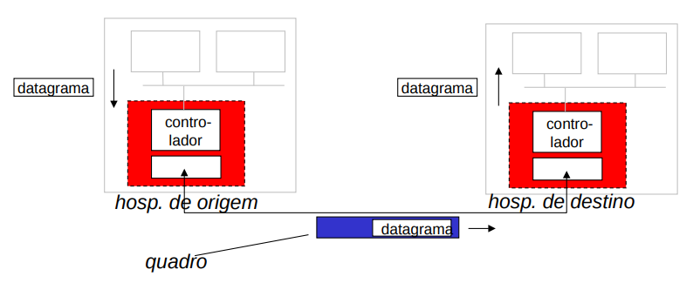
Implementação de Enlace
Lado emissor: encapsula datagrama no quadro
Inclui bits de verificação de erro, transf. confiável, controle de fluxo, etc.
Lado receptor: extrai datagrama e passa à camada superior
Procura erros, transf. confiável, controle de fluxo, etc.

Slide 8
Protocolos de Enlace
São usados para transportar um quadro de dados de um nó ao nó adjacente por um enlace
Frame: unidade de dados trocada pelo protocolo de camada de enlace e que encapsula um pacote de camada de rede
Obs.: um datagrama pode ser transportado por diferentes protocolos de enlace nos diferentes enlaces do caminho !

Slide 9
Serviços de Enlace
Embora o serviço básico seja o transporte de um datagrama de um nó até um nó adjacente por um único enlace de comunicação, serviços podem variar de protocolo para protocolo

Slide 10
Serviços de Enlace
Enquadramento de Dados
Acesso ao Enlace
Entrega Confiável
Controle de Fluxo
Detecção e Correção de erros;
Half-duplex ou Full-duplex

Slide 11
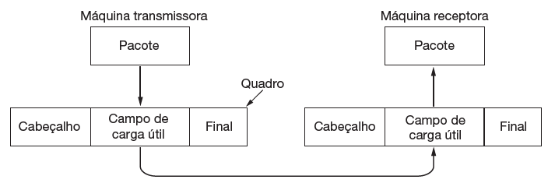
Enquadramento de Dados
Encapsula datagrama no quadro, incluindo cabeçalho, trailer
Mensagens -> Segmentos -> Datagramas -> Quadros

Slide 12
Acesso ao Enlace
Identificação de endereços MAC usados nos cabeçalhos de quadro para identificar a origem e destino

Slide 13
Entrega Confiável aos Nós
Raramente usado em enlace com pouco erro de bit como p.ex., fibra óptica, alguns pares trançados, etc.
Enlaces sem fio são sujeitos a altas taxas de erro
O serviço confiável de entrega de dados é sugerido ao invés de forçar a retransmissão na camada de transporte

Slide 14
Controle de Fluxo
Controle entre nós de emissão e recepção adjacentes
Evita que um lado do enlace congestione o nó receptor do outro lado do enlace

Slide 15
Half-duplex e Full-duplex
Nós em ambos os lados do enlace podem transmitir ao mesmo tempo no modo full-duplex
No modo “half-duplex” apenas um dos nós transmite e recebe pacotes ao mesmo tempo

Slide 16
Detecção e Correção de Erros
Erros podem ser causados por atenuação de sinal e por ruído
Se acontecerem, o receptor detecta presença de erros e, assim, pode pedir ao remetente para retransmitir, senão deverá descartar o quadro
Embora seja também contemplada nas camadas de transporte e de rede, detecção de erros na camada de enlace são geralmente mais sofisticadas e implementadas em “hardware”
Maior rapidez e eficiência

Slide 17
Detecção e Correção de Erros
Semelhante a detecção, o receptor também determina exatamente em que lugar do quadro os erros ocorreram e, então, os corrige
O receptor identifica e corrige erro(s) de bits ao invés de realizar retransmissão, tornando o processo mais eficiente

Slide 18
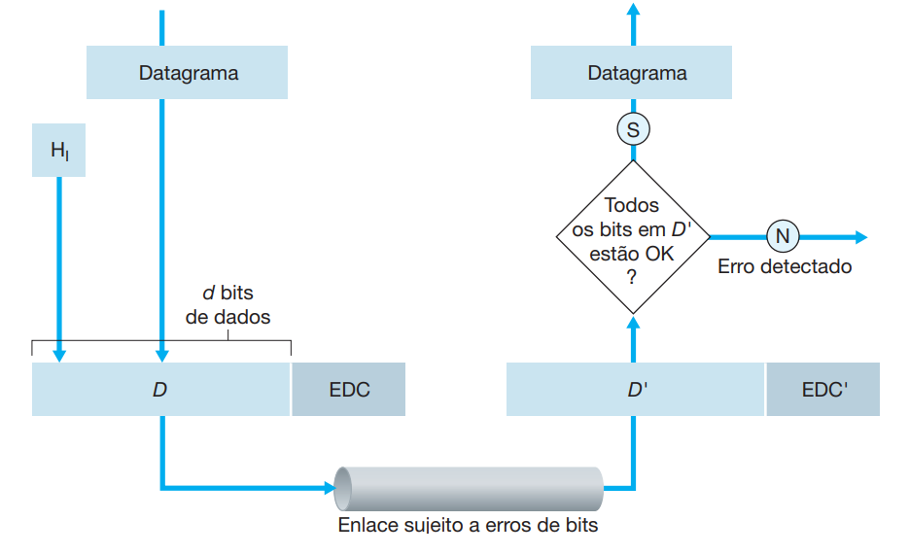
Detecção e Correção de Erros

Slide 19
Detecção e Correção de Erros
EDC (Error Detection and Correction) representa os bits de detecção e correção de erros (contemplam “bits” de redundância)
D são os bits de dados, que estão protegidos por verificação de erro, podendo ou não incluir campos de cabeçalho da mensagem
Detecção de erro não é 100% confiável!
O protocolo raramente pode perder alguns erros
Um maior campo EDC gera melhor detecção e correção
Consequentemente, maior overhead

Slide 20
Detecção e Correção de Erros
Verificação de Paridade
Maneira mais simples - único bit de paridade
Método de soma de verificação
No IP o checksum é calculado sobre o cabeçalho IP
Exigem pouca sobrecarga no pacote
Código de Redundância Cíclica
Polinômios seguindo um padrão
Utilizado no Padrão Ethernet, 802.11, ATM

Slide 21
Protocolos de Acesso Múltiplo
2
Divisão de Canal, Acesso Aleatório, Passagem de Revezamento

Slide 22
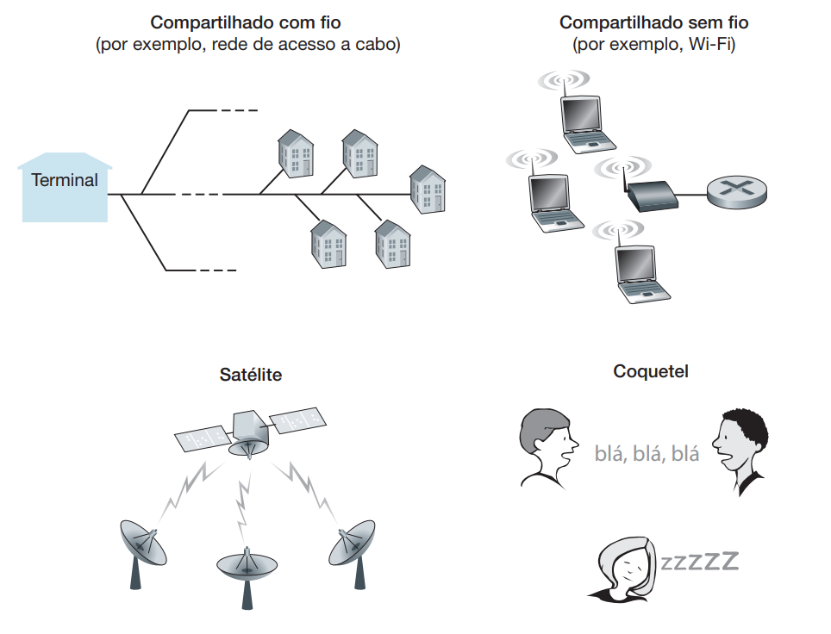

Slide 23
Protocolos de Acesso Múltiplo
Um enlace ponto-a-ponto consiste em um único remetente e um único receptor na outra extremidade
O enlace de difusão pode ter vários remetentes e receptores, todos transmitindo em um meio único e compartilhado
Os nós regulam sua transmissão pelos canais de difusão compartilhados

Slide 24
Protocolos de Acesso Múltiplo
Divisão de canal
Divide o canal em compartimentos para uso de cada nó
Exemplos: Tempo (TDMA) e frequência (FDMA)
Acesso aleatório
Canal não dividido
Permite colisões
Realiza a recuperação das colisões
Exemplos: ALOHA, S-ALOHA, CSMA, CSMA/CD

Slide 25
Protocolos de Acesso Múltiplo
Passagem de revezamento
Seleção (polling): nó coordenador
Passagem de Permissão (token)
Exemplos: Bluetooth, FDDI, IBM Token Ring

Slide 26
Protocolos de Divisão de Canal
O protocolo FDM divide o canal de R bits/s em frequências diferentes e permite o uso por dois nós
Análogo a Rádio FM
O protocolo de acesso múltiplo por divisão de código (CDMA) atribui um código diferente a cada nó
Sistema de telefonia celular
Para permitir a transmissão simultânea por vários nós, os códigos precisam ser escolhidos com cuidado

Slide 27
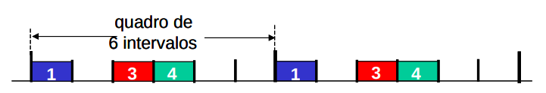
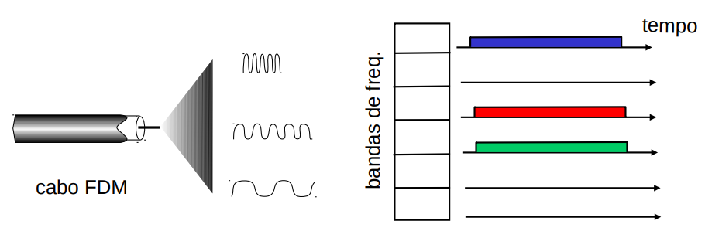
Protocolos TDMA e FDMA

Slide 28
Protocolos de Acesso Aleatório
Slotted Aloha: Todos os quadros são do mesmo tamanho
O tempo é dividido por igual (slots) para transmissão de um quadro
Nós transmitem quadros apenas no início dos slots
Nós são sincronizados
Se dois ou mais nós tentarem transmitir no mesmo slot, todos os nós detectam a colisão

Slide 29
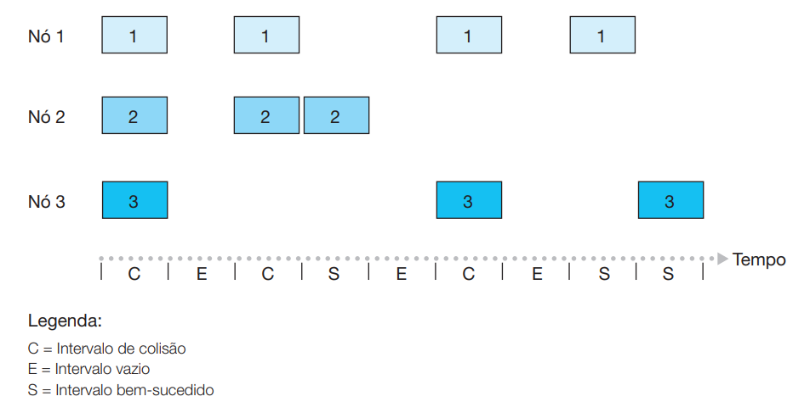

Slide 30
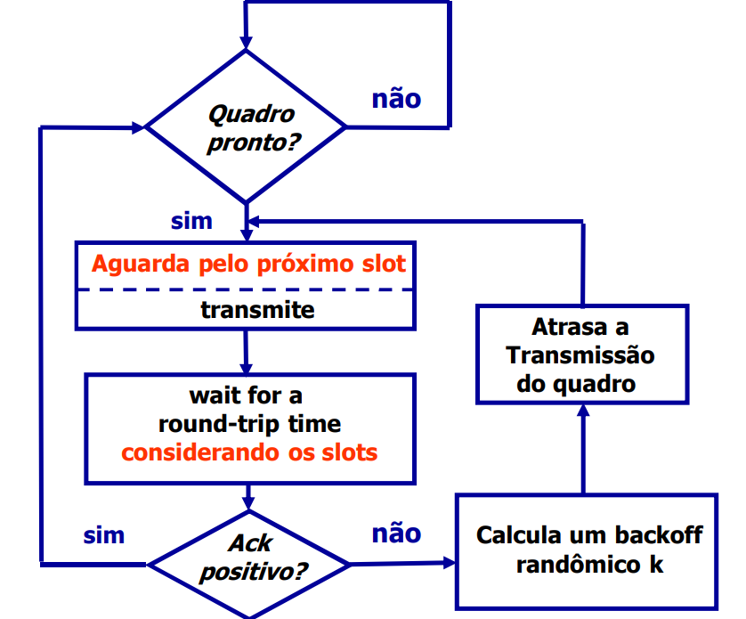

Slide 31
Protocolos de Acesso Aleatório
Vantagens do Slotted Aloha
Um único nó ativo pode transmitir continuamente na velocidade plena do canal
É altamente descentralizado, pois somente intervalos nos nós precisam se encontrar em sincronismo
É simples de implementar

Slide 32
Protocolos de Acesso Aleatório
Desvantagens do Slotted Aloha
Intervalos com colisões são desperdiçados
Há intervalos ociosos (nenhum nó transmitindo)
O sincronismo de clock é necessário para marcação dos slots
Os nós podem detectar colisão em tempo menor do que tempo para transmitir

Slide 33
Protocolos de Acesso Aleatório
Aloha Puro (Unslotted)
Operação mais simples: não há sincronização
Quando um pacote precisa de transmissão, ele é enviado sem esperar pelo início de um slot
A probabilidade de colisão aumenta
Ex: Pacote enviado em t₀ colide com outros pacotes enviados em [t₀ - 1, t₀ + 1]
Tem eficiência de 18% (contra 37% do Slotted Aloha)

Slide 34
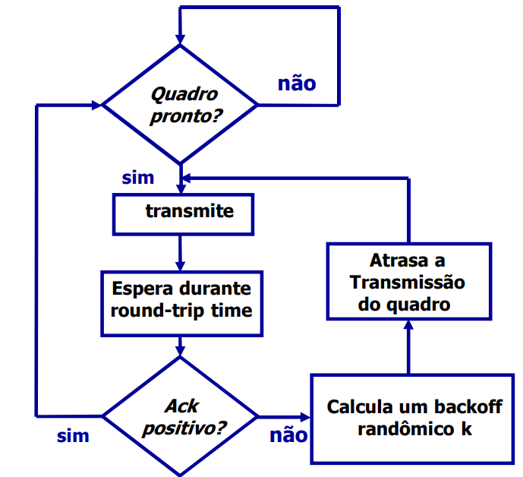

Slide 35
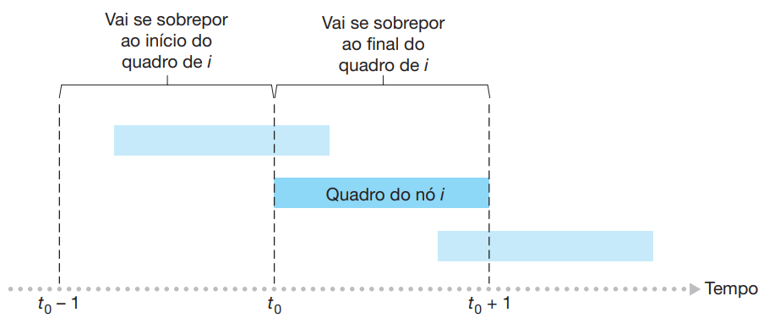

Slide 36
Protocolos de Acesso Aleatório
CSMA (Carrier Sense Multiple Access)
Protocolo utilizado na Internet
Protocolos de detecção de portadora (CSMA) e CSMA com detecção de colisão (CSMA/CD)
Duas regras básicas:
Ouça antes de falar
Se alguém começar a falar perto de você, pare de falar

Slide 37
Protocolos de Acesso Aleatório
CSMA Persistente:
Caso o meio estiver ocupado, o nó persiste escutando e quando o meio ficar livre, temos duas possibilidades:
Persistente: transmite o quadro (i.e., p, probabilidade, igual a 1)
P-Persistente: com probabilidade P transmite e com probabilidade 1-P recua

Slide 38
Protocolos de Acesso Aleatório
CSMA Não Persistente:
Calcula tempo de recuo (i.e., backoff) e permanece inativo pelo tempo estipulado (tempo de recuo é decrementado somente enquanto o meio estiver livre
Caso o meio ficar ocupado, ele congela o contador até o meio ficar livre novamente
Necessariamente o meio estará livre quando o contador zerar

Slide 39
Protocolos de Acesso Aleatório
Colisões no CSMA:
Colisões podem ocorrer
Se houver atraso de propagação significa que dois nós podem não ouvir a transmissão um do outro, assim, ao iniciarem a transmissão a mesma irá gerar colisão
Na colisão o tempo de transmissão de pacote é desperdiçado e, assim, todo o processo de acesso ao meio deve ser reiniciado

Slide 40
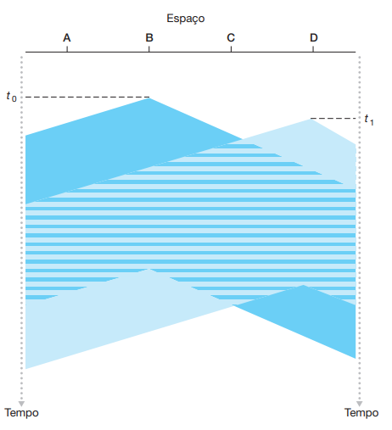

Slide 41
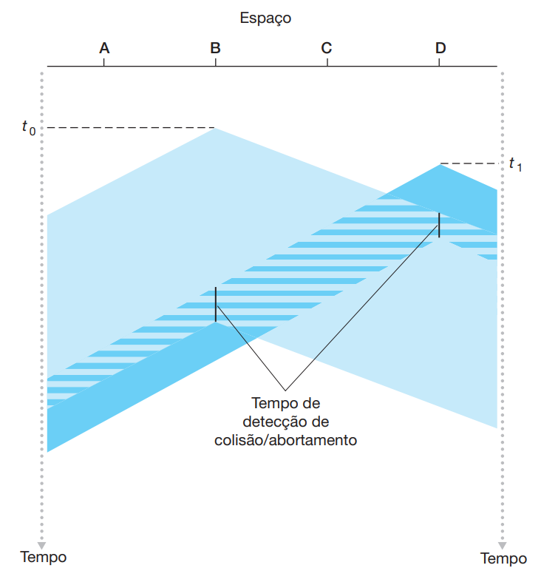

Slide 42
Protocolos de Revezamento
Seleção (polling)
Nó coordenador convida a transmissão um nó de cada vez
Problemas: latência; único ponto de falha (coordenador)
Passagem de token (permissão):
Controla um token passando de um nó a outro
Problemas: latência; único ponto de falha (token)

Slide 43
Obrigado!
Dúvidas?

